Slide 1

en Python
DIANA BONILLA VALERIA OCHOA
BRYAN PILATUÑA BRYAN ESPAÑA

Slide 2
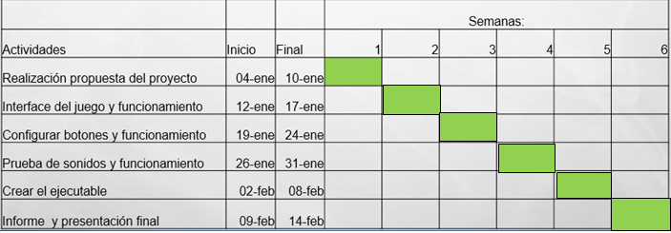
CRONOGRAMA DE ACTIVIDADES

Slide 3
Organización
 | Nombres
Actividades | Diana Bonilla | Bryan España | Valeria Ochoa | Bryan Pilatuña
Informe de la propuesta | X | X | X | X
Presentación de la propuesta | X | X | X | X
Animación de objetos | X | X | X | X
Detección de colisiones |  | X
Sonido de eventos | X | X | X
Sonido de fondo | X | X | X
Puntaje de eventos | X |  |  | X
Puntaje total |  | X | X
Tiempo |  | X
Registro de puntaje en un archivo plano | X
Pantalla de menú(empezar, puntajes) | X
Creación ejecutable |  |  |  | X
Informe final | X | X | X | X
Presentación final | X | X | X | X

Slide 4


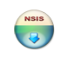


Programas utilizados
Python
Tile Map Editor
Convertidor de sonidos
Py2exe
NSIS

Slide 5
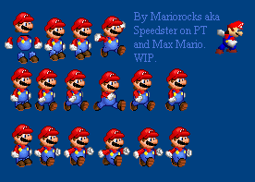
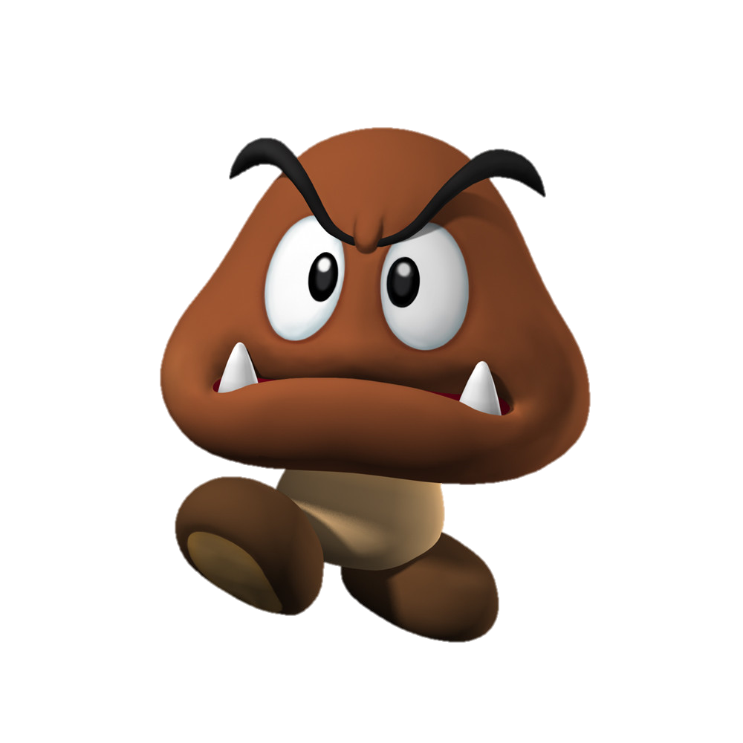
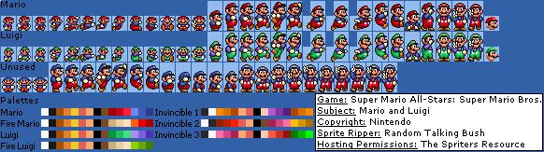
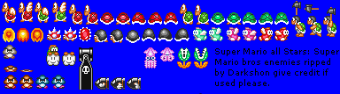
Interfaz y Movimiento a) Animación de objetos
Es la técnica de movimiento que se aplica sobre un elemento o individuo. En este caso es el movimiento aplicado a nuestro personaje principal el cual es Mario y a su enemigo. Para lograr que este se moviera realizamos una función teclado esto mediante una sentencia condicional la cual posee eventos en la que hacemos uso de las teclas de desplazamiento.

Slide 6
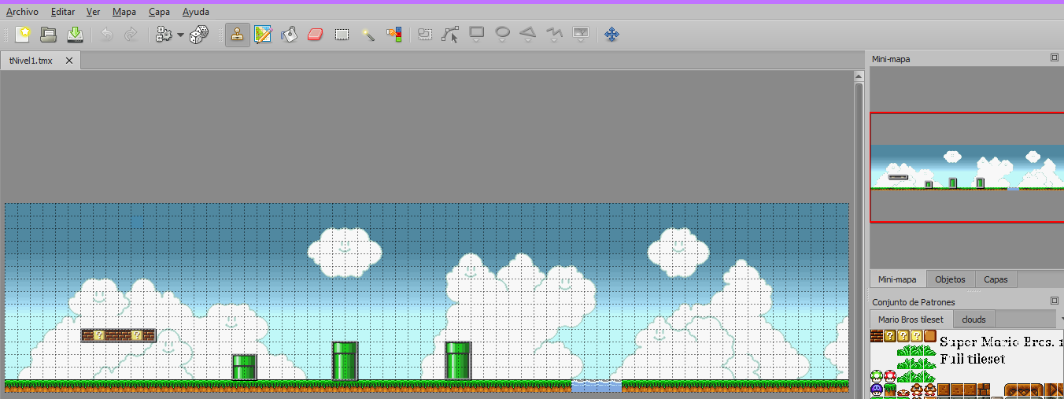
Interfaz y Movimiento b) Fondo
Es lo que está detrás o alrededor de la figura. Es la imagen que se muestra en el último plano.
Para efectos de la misma, utilizamos el programa Tile Map editor el cual nos ayudo a implementar el fondo a base de tiles y grabar nuestro mapa en .json
Notes:
JavaScript Object Notation es una notación de Objetos de JavaScript) es un formato ligero de intercambio de datos. Leerlo y escribirlo es simple para humanos, mientras que para las máquinas es simple interpretarlo y generarlo.

Slide 7
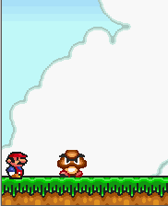
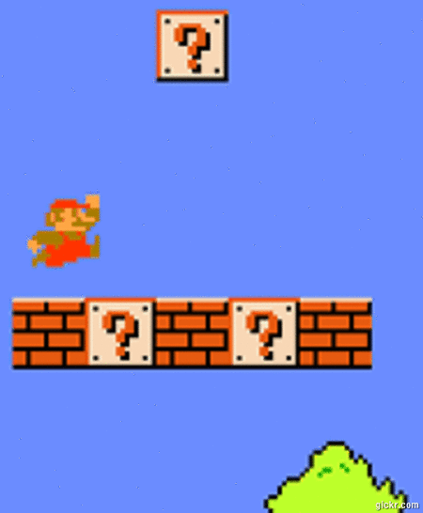
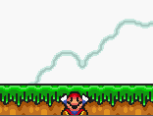
Interfaz y Movimiento c) Detección de colisiones
Se considera como detección de colisiones al método utilizado por los videojuegos para detectar si dos objetos (Sprites) han chocan. La detección puede ser por área o píxel a píxel: Por Área: los objetos ocupan un área, rectangular o circular, cuando dos de éstas áreas se superponen hay una colisión. Y por pixel a pixel detecta cuando un pixel de un sprite esta en contacto con el otro.

Slide 8

II. Prueba de sonidos a) Sonido de eventos.
Es el sonido que se le agrego al momento en el que nuestro personaje colisiona contra alguna pared o enemigo en especifico y al saltar.

Slide 9
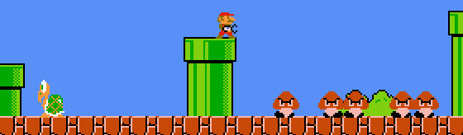
II. Prueba de sonidos b) Sonido de fondo.
Sonido que esta en constante reproducción dentro del desarrollo del juego, este fue implementado en formato WAV ya que es mucho mas compatible con el programa PYTHON.

Slide 10
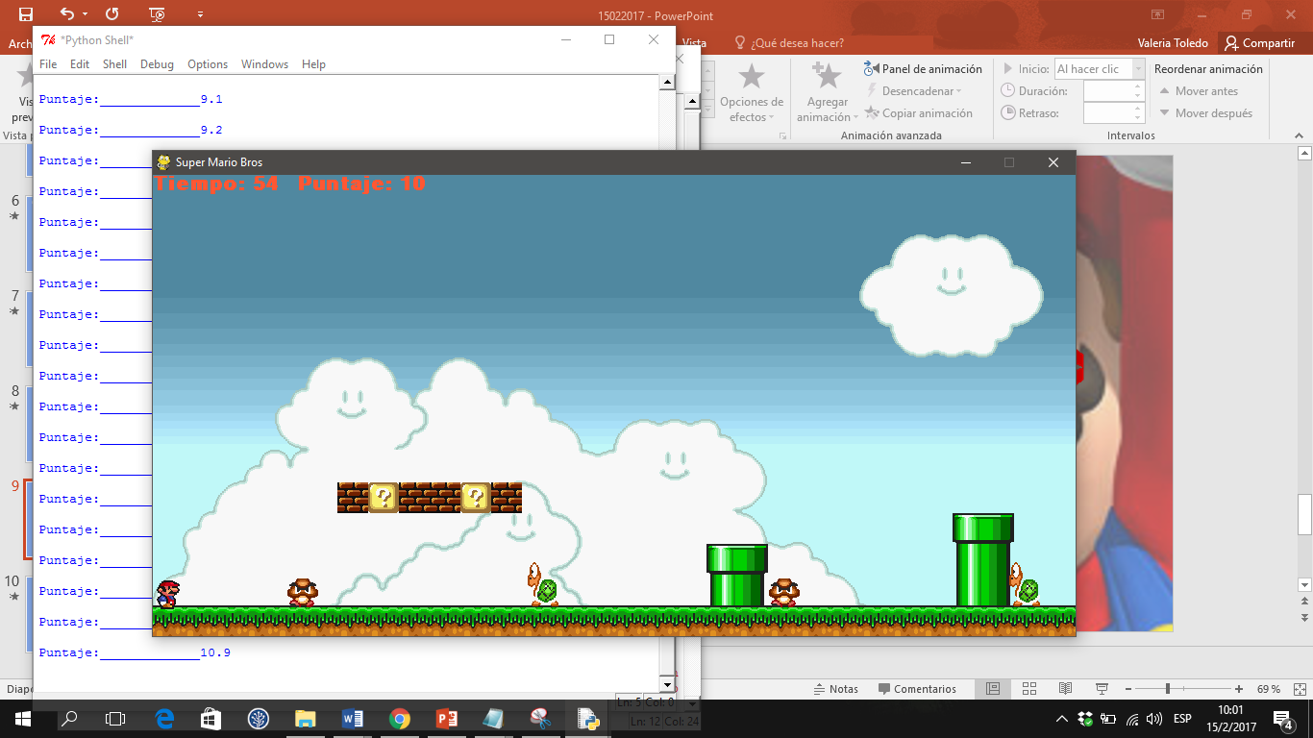
III. Tiempo
El tiempo fue desarrollado con el afán de que mediante el uso del mismo se llegue a la culminación del juego y resulte un ganador o un perdedor.

Slide 11
III. Puntaje
El puntaje cuenta en milisegundos y al terminar el tiempo restante se suma al puntaje, además de que se implementa al final un archivo

Slide 12
Problemas Encontrados
Versión:
En la versión 3.5 no es muy recomendable utilizar pygame, por lo que se optó a bajar a la versión 2.7
Mapa:
En el movimiento del mapa por lo que se optó por cambiarle a formato .json
Clases:
Por falta de conocimiento en clases por lo que se requirió consultar.

Slide 13
Referencias
Es.wikipedia.org. (2017). Arcade. [online] Available at: https://es.wikipedia.org/wiki/Arcade [Accessed 15 Feb. 2017].
tecnolog�a, D. and programaci�n, L. (2017). Definici�n de Python (lenguaje de programaci�n). [online] Alegsa.com.ar. Available at: http://www.alegsa.com.ar/Dic/python.php [Accessed 15 Feb. 2017].
Es.wikipedia.org. (2017). Pygame. [online] Available at: https://es.wikipedia.org/wiki/Pygame [Accessed 15 Feb. 2017].
Guia-tkinter.readthedocs.io. (2017). Interfaz gráfica con Tkinter — documentación de Guia Tkintr - 0.1.1. [online] Available at: http://guia-tkinter.readthedocs.io/es/develop/ [Accessed 15 Feb. 2017].
Es.wikipedia.org. (2017). Tkinter. [online] Available at: https://es.wikipedia.org/wiki/Tkinter [Accessed 15 Feb. 2017].
Es.wikipedia.org. (2017). Sprite (videojuegos). [online] Available at: https://es.wikipedia.org/wiki/Sprite_(videojuegos) [Accessed 15 Feb. 2017].
Razonartificial.com. (2017). Pygame VII: Colisiones | Razón Artificial. [online] Available at: http://razonartificial.com/2010/02/pygame-7-colisiones/ [Accessed 15 Feb. 2017].
Es.wikipedia.org. (2017). Tile. [online] Available at: https://es.wikipedia.org/wiki/Tile [Accessed 15 Feb. 2017].
Anon, (2017). [online] Available at: https://argentinaenpython.com/quiero-aprender-python/aprenda-a-pensar-como-un-programador-con-python.pdf [Accessed 15 Feb. 2017].

Slide 14
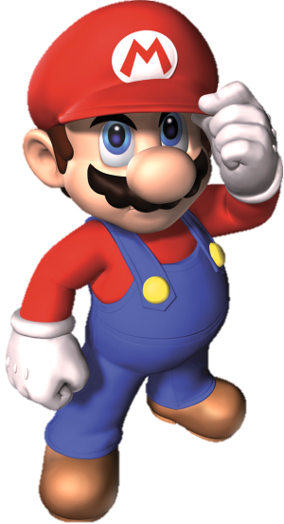
GRACIAS

